Slide 1
信号与系统
第 7 讲
教材位置: 第3章 周期信号的傅里叶级数表示
§3.6-§3.7
内容概要: 离散时间周期信号的傅里叶级数表示；
离散时间傅里叶级数性质

Slide 2
开讲前言－前讲回顾
周期信号是否一定能用傅里叶级数展开
  判断收敛有两个方法
    周期内能量有限的方法
    狄里赫利条件（绝对可积、有限极值、有限不连续点）
      不连续点的吉伯斯现象
傅里叶级数展开的性质
  线性、时移、时域反转、时域尺度变换
  相乘、共轭及共轭对称
  微分性质
  帕斯瓦尔能量定理
信号与系统－第7讲

Slide 3
开讲前言－本讲导入
连续时间周期信号的傅里叶级数表示
  复指数信号作为基本信号，方便分析
  可以表示连续周期信号，只要满足狄里赫利条件
  系数的计算和性质也已经了解
离散时间周期信号是否也能用类似方法分析
  它的基本信号-离散的复指数信号集合（谐波集）？
  用它表示周期信号有无收敛问题？
  系数的计算？有哪些性质？
与连续时间信号的分析有哪些异同？
  离散周期信号的频率与连续周期信号的频率不同
  离散时间傅里叶级数是有限项级数，不是无限项
  没有收敛问题
信号与系统－第7讲

Slide 4
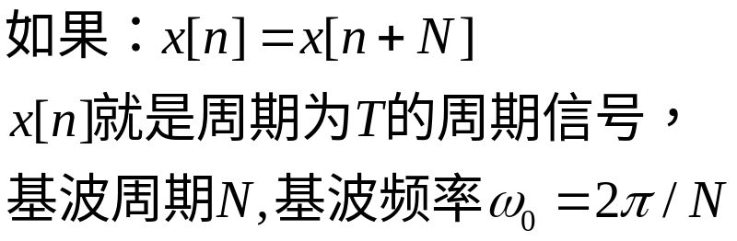
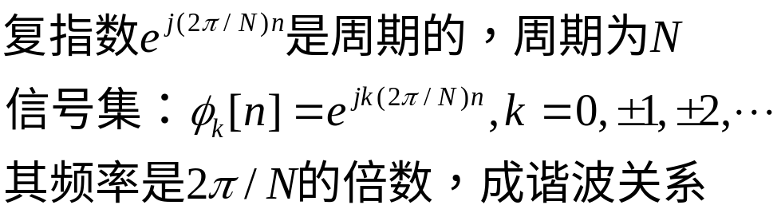

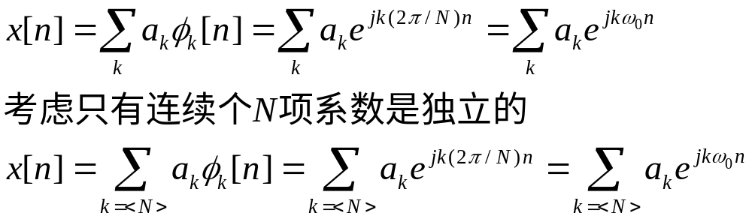
§3.6 离散时间周期信号的傅里叶级数表示
1.成谐波关系的复指数信号的线性组合
  （1）离散周期信号的基本概念
    离散周期信号的特点
  （2）信号表示为成谐波关系的复指数信号组合
    以上为离散傅里叶级数表达，a_{k}为傅里叶级数系数
注意与连续时间信号的区别
k=5,6,7,…N+4
k=0,1,2,…N-1
k=2,3,4,…N+1
信号与系统－第7讲

Slide 5
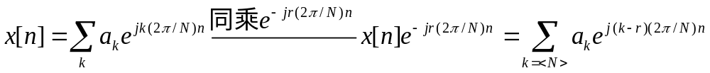
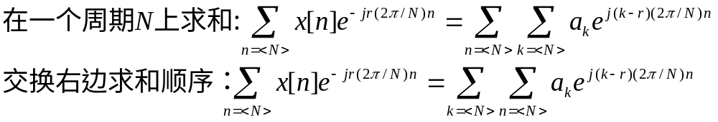
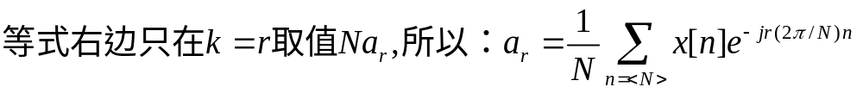
§3.6 离散时间周期信号的傅里叶级数表示
2.周期信号傅里叶级数系数的确定
  （1）周期为N的序列，可用N项傅里叶级数表示，系数可以联立解方程计算
  （2）推导更一般的系数计算方法
信号与系统－第7讲

Slide 6
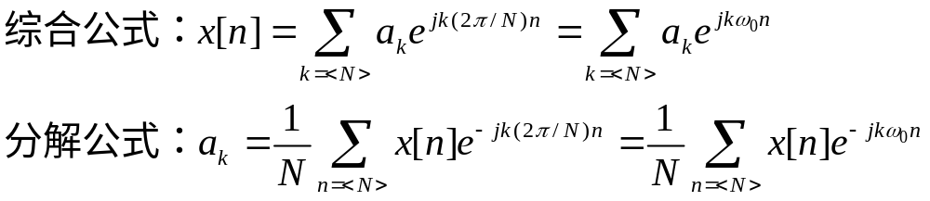
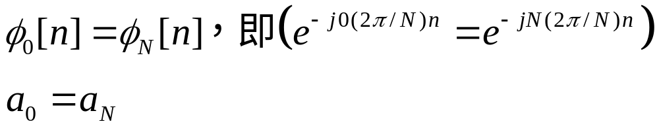
§3.6 离散时间周期信号的傅里叶级数表示
  （3）离散时间傅里叶级数对：
    基本函数只有N个，系数也就只有N个
    以周期N周期性重复
信号与系统－第7讲

Slide 7
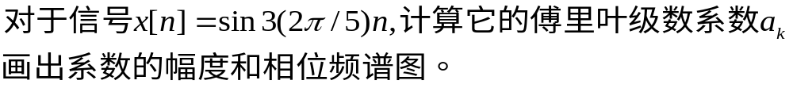
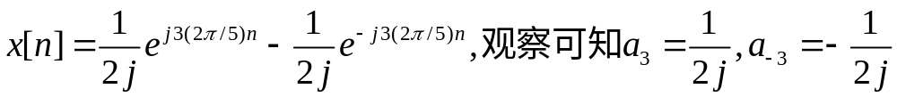
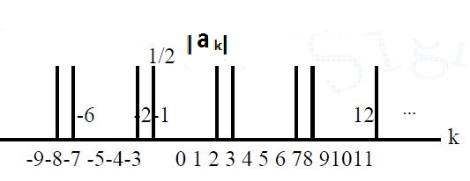
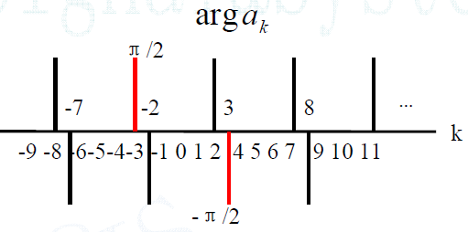
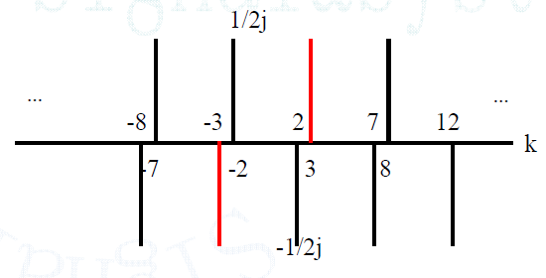
§3.6 离散时间周期信号的傅里叶级数表示
  （4）举例（1）
    分析可知:信号周期为N=5，信号可以直接写成复指数谐波形式
    系数作图表示： 系数幅度谱作图 系数相位谱作图
信号与系统－第7讲

Slide 8
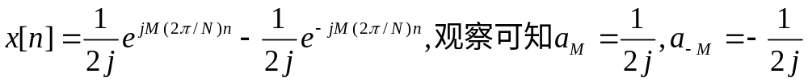
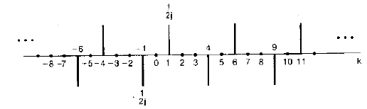
§3.6 离散时间周期信号的傅里叶级数表示
  （4）举例（1续）
    信号直接写成复指数谐波形式
    举例：N=5,M=1,3,5的系数
M=5？
信号与系统－第7讲

Slide 9
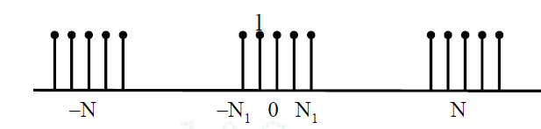
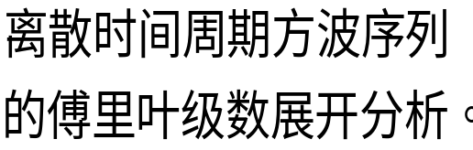
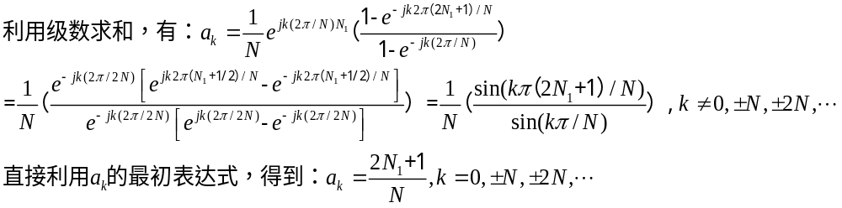
§3.6 离散时间周期信号的傅里叶级数表示
  （4）举例（2）
    首先计算周期方波序列的傅里叶级数的系数
信号与系统－第7讲

Slide 10
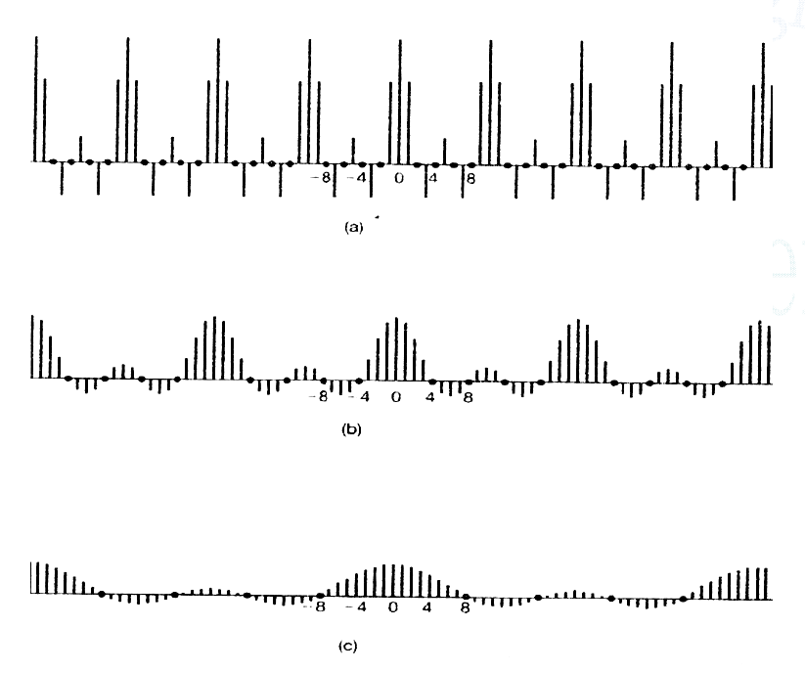
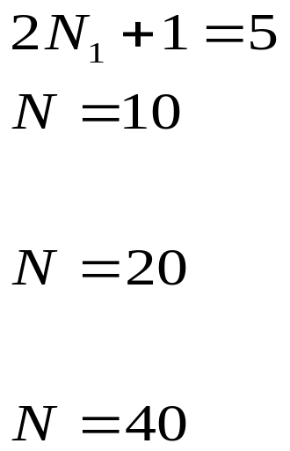
§3.6 离散时间周期信号的傅里叶级数表示
  （4）举例（2）（续）
    方波宽度不变，周期变化的傅里叶级数系数的图示
    周期与谱线的关系
信号与系统－第7讲

Slide 11
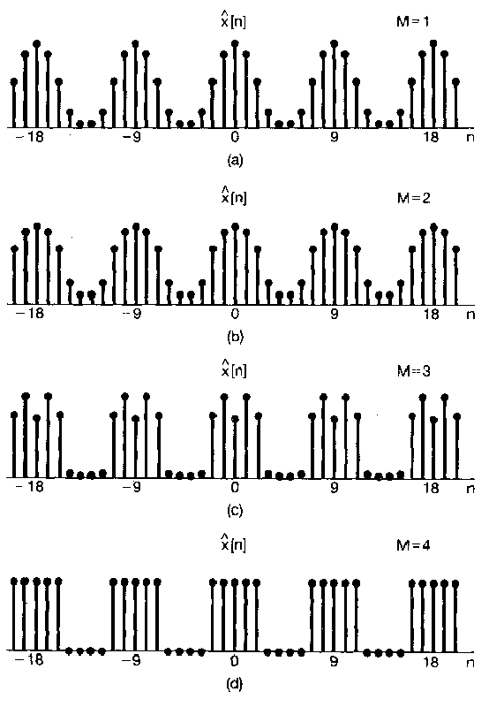
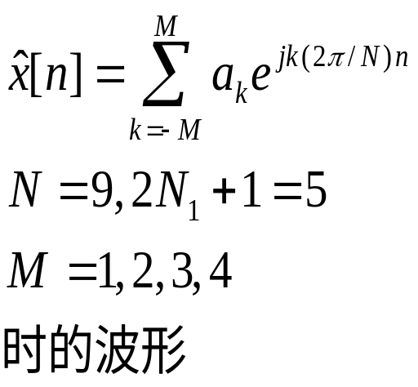
§3.6 离散时间周期信号的傅里叶级数表示
  （4）举例（2）（续）
    连续周期方波信号在信号截断时有吉伯斯现象，离散周期方波部分系数恢复时的情况
    没有收敛问题（有限项）
    没有吉伯斯现象
信号与系统－第7讲

Slide 12
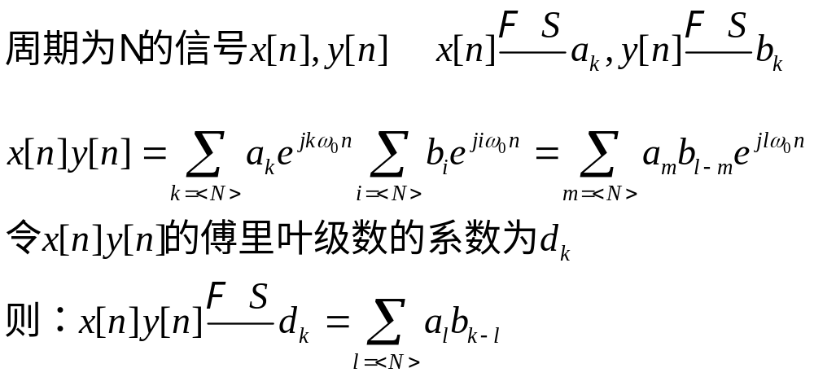
§3.7 离散时间傅里叶级数性质
0.离散时间傅里叶级数性质
  离散与连续傅里叶级数很多都差不多，也能从连续的性质推导出离散的性质
  线性、时移、频移、时间反转、共轭、尺度变换等
1.相乘
  两个同周期系列相乘后的傅里叶级数，是原两个序列的周期卷积
    周期卷积：在一个周期内的结果
    非周期卷积：求和区间为整个变量取值范围
信号与系统－第7讲

Slide 13
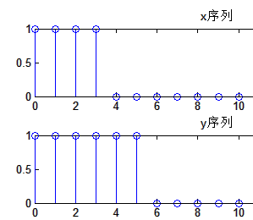
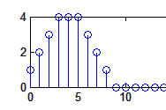
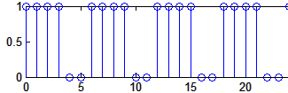
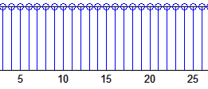
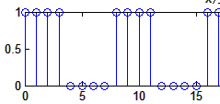
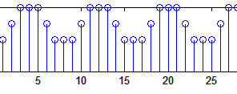
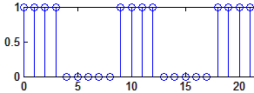
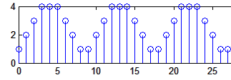
关于周期卷积
有限长序列的卷积和
周期序列的卷积和
  周期=6
  周期=8
  周期=9
  周期=12
信号与系统－第7讲

Slide 14
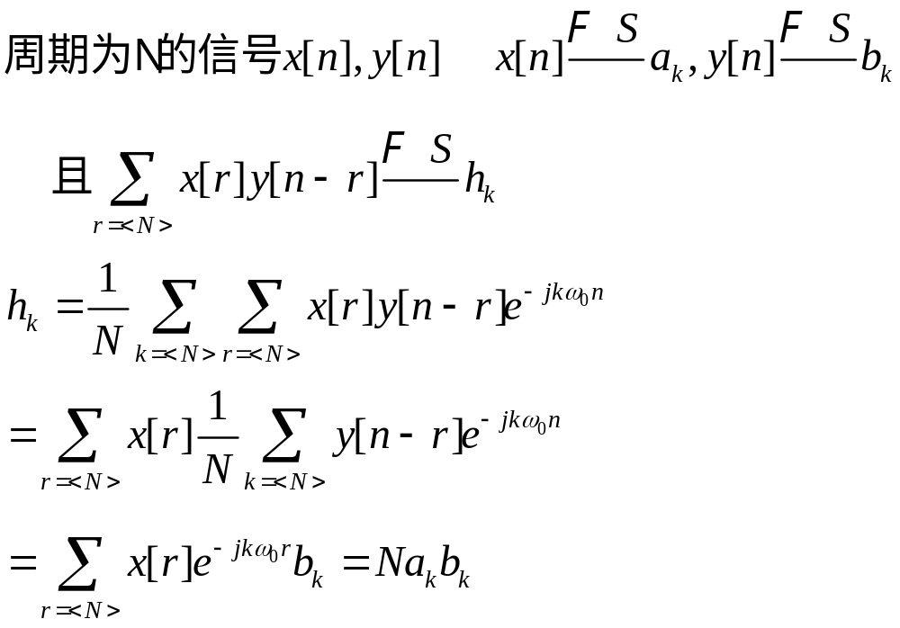
§3.7 离散时间傅里叶级数性质
时域周期卷积
信号与系统－第7讲

Slide 15
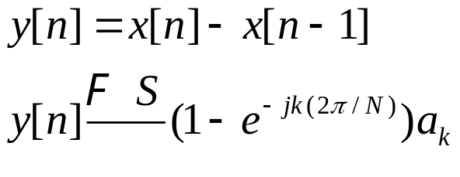
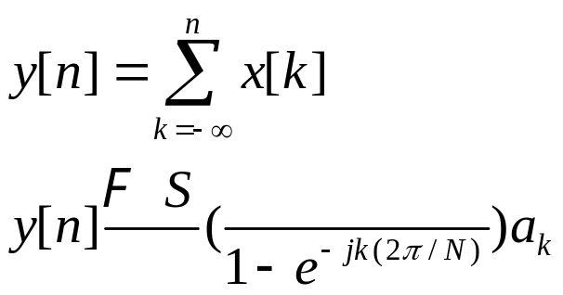
§3.7 离散时间傅里叶级数性质
2.一阶差分
  差分性质的应用很广泛，有些不好计算的信号，差分后有比较熟悉的结果
求和
信号与系统－第7讲

Slide 16
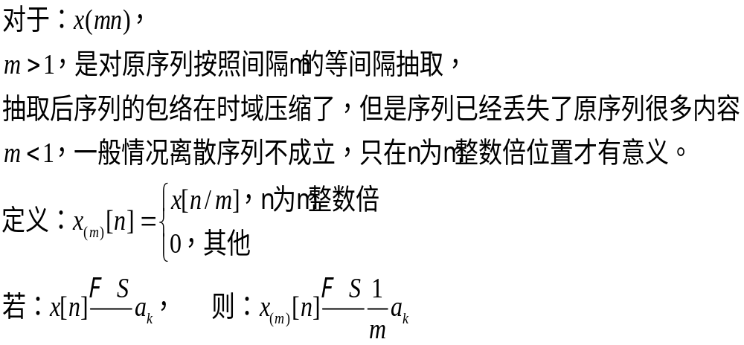
§3.7 离散时间傅里叶级数性质
时域尺度变换（考点）
信号与系统－第7讲
信号与系统－第6讲

Slide 17
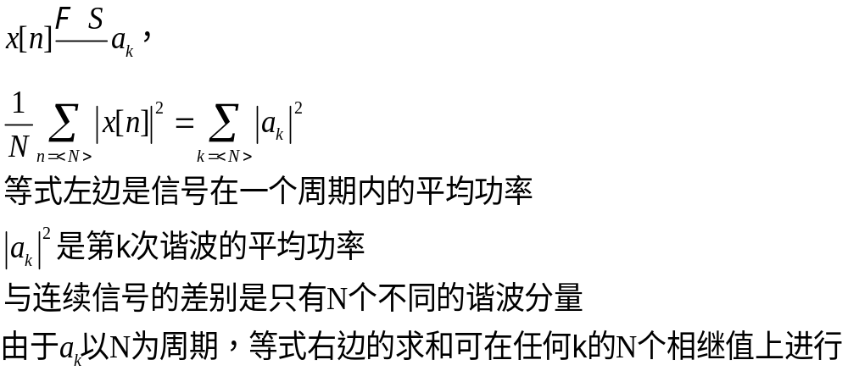
§3.7 离散时间傅里叶级数性质
3.离散时间周期信号的帕萨瓦尔定理（注意）
信号与系统－第7讲

Slide 18
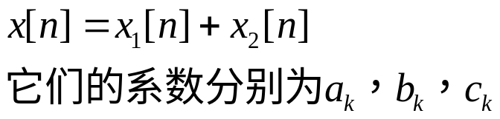
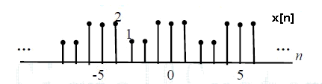
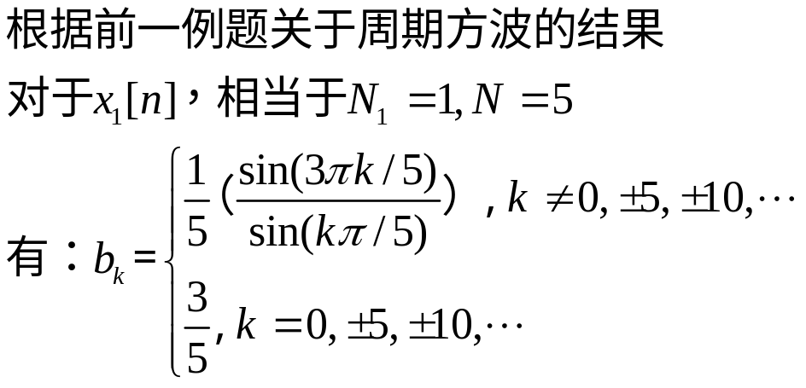
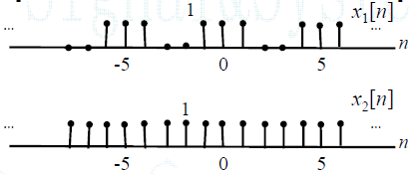
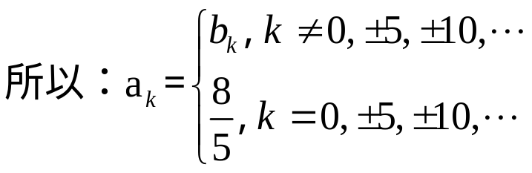

§3.7 离散时间傅里叶级数性质
4.举例
  例题1（Example3.13）
    序列为两序列之和，分析它们的系数之间的关系
信号与系统－第7讲

Slide 19
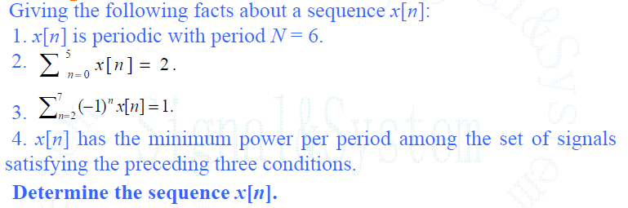
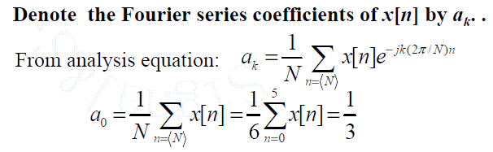
§3.7 离散时间傅里叶级数性质
  例题2（Example3.14）
信号与系统－第7讲

Slide 20
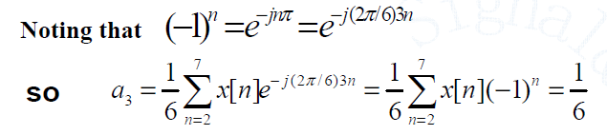
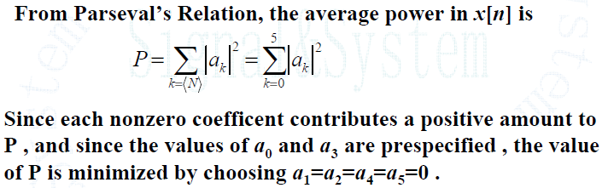
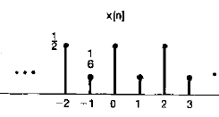

§3.7 离散时间傅里叶级数性质
  例题2（Example3.14续）
信号与系统－第7讲

Slide 21
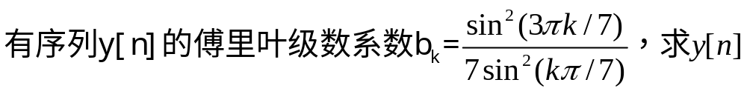
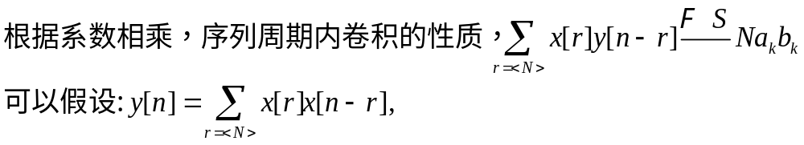
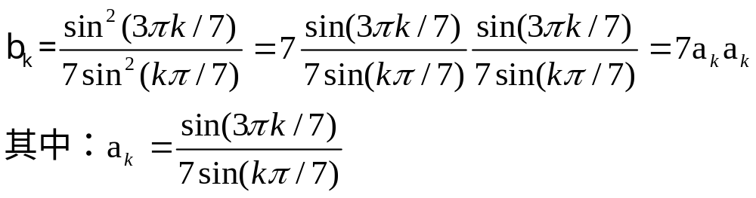
§3.7 离散时间傅里叶级数性质
  例题3（Example3.15）
    利用卷积性质来对序列求解。
信号与系统－第7讲

Slide 22
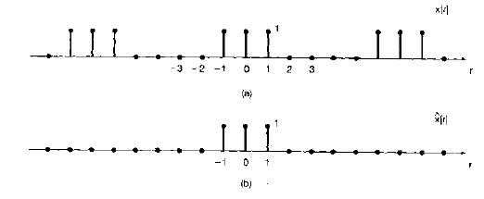

§3.7 离散时间傅里叶级数性质
  例题3（Example3.15续）
    将周期卷积计算转化为一个周期序列和一个只有首周期序列的非周期卷积
信号与系统－第7讲

Slide 23
本讲小结
离散时间周期信号的傅里叶级数表示
  成谐波关系的复指数信号的线性组合
    与连续情况不同，只有有限个谐波，周期为N，N个
  系数的确定
    离散时间周期信号傅里叶级数的分解和综合表达式
    序列的周期性，系数的周期性，
    任意N个顺序序列，顺序系数的意义
    系数的多种表达，幅度、相位
  周期方波的分解
    周期方波分解的表达式
    有限个谐波分量对原序列的近视，没有吉伯斯现象
性质
  与连续情况有差别的性质，相乘、差分、帕斯瓦尔定理
  有限长（周期内）求和
信号与系统－第7讲

Slide 24




课堂练习
信号与系统－第7讲

Slide 25
信号与系统
第 7 次课外作业
教材习题: 3.28(c)、3.34(b)(c)

